Slide 1

CHÀO MỪNG CÁC EM ĐẾN
VỚI TIẾT HỌC HÔM NAY!

Slide 2

Tự nhiên xã hội
Bài 14: CHỨC NĂNG MỘT SỐ BỘ PHẬN CỦA THỰC VẬT (T2)

Slide 3
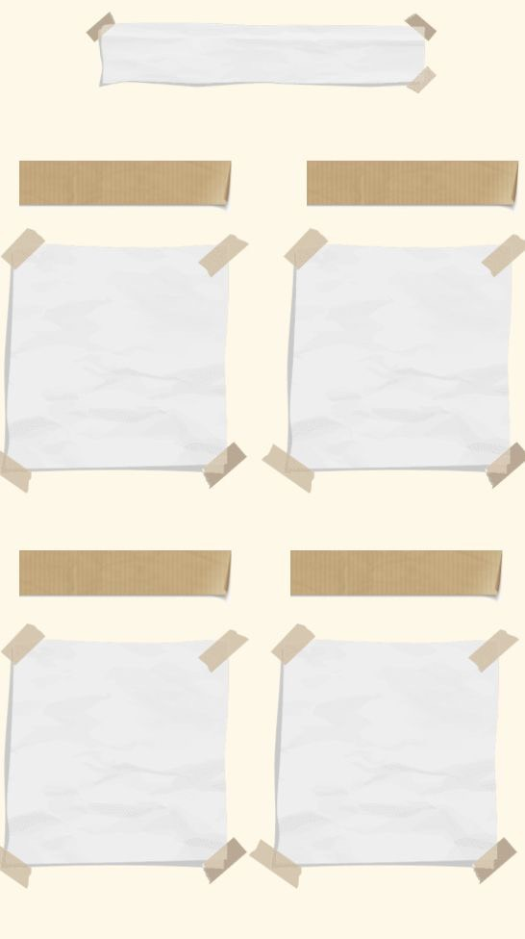
NỘI DUNG BÀI HỌC
01
02
Khởi động
Khám phá
03
04
Luyện tập
Vận dụng

Slide 4


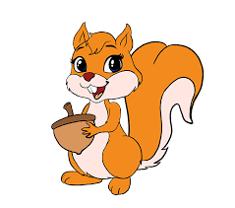
KHỞI ĐỘNG
Chơi trò chơi “Sóc nhặt hạt dẻ”.
Hãy nêu chức năng của rễ, thân
Hãy nêu chức năng của lá

Slide 5

Khám phá

Slide 6

1. Quan sát từ hình 5 đến hình 9 và nêu quá trình phát triển của cây đu đủ.

Slide 7
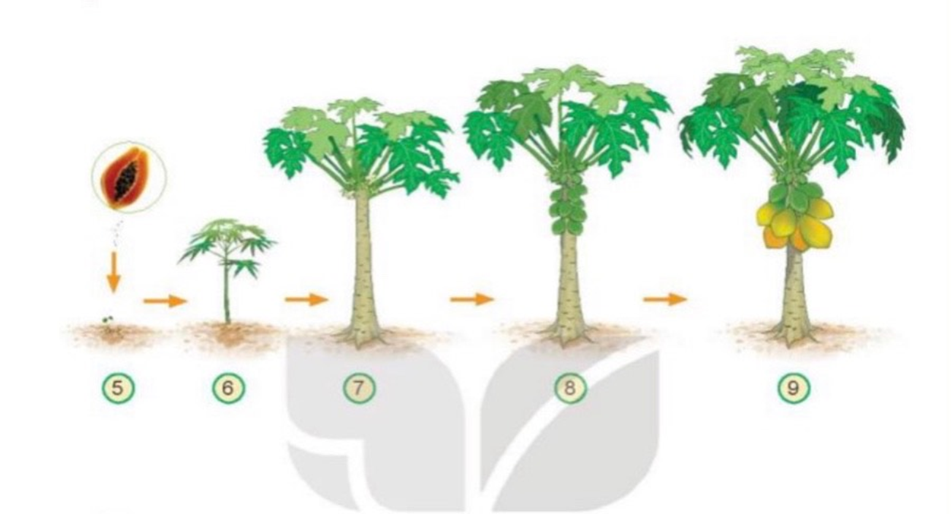


Thảo luận nhóm
Trình bày ý kiến trước lớp

Slide 8
2. Quan sát hình 9 và trả lời câu hỏi:

Slide 9

Quả đu đủ có chức năng gì ?
Quả chứa hạt, hạt mọc thành cây mới
Bên trong quả đu đủ có chứa gì?
Bên trong quả đu đủ chứa hạt
Hoa đu đủ có chức năng gì ?
Hoa giúp cây tạo quả

Slide 10
Luyện tập

Slide 11

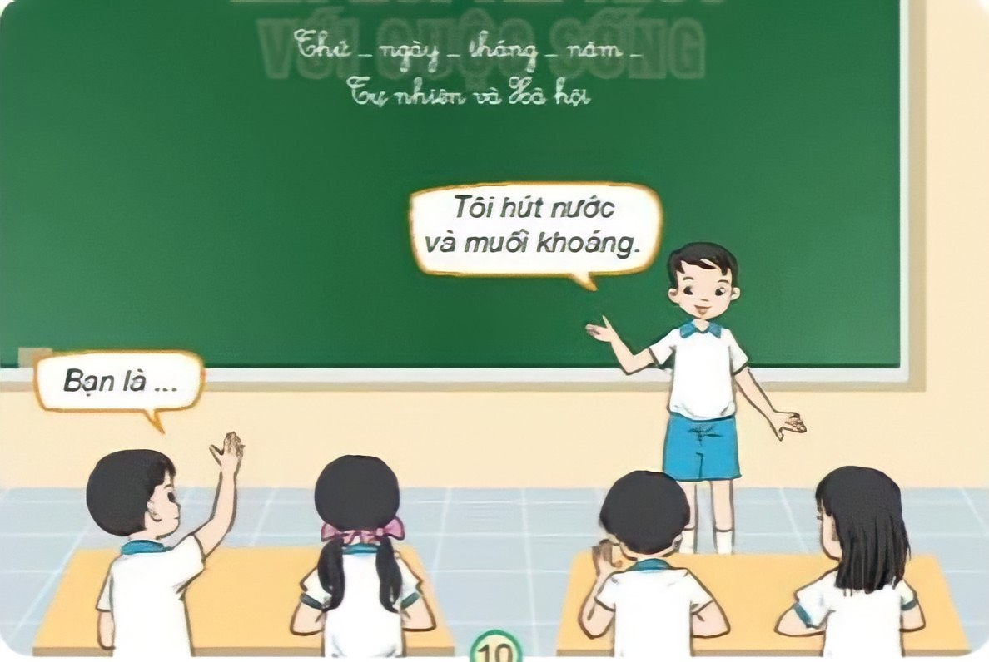
Chơi trò chơi “Tôi là bộ phận nào của cây?”

Slide 12
Vận dụng

Slide 13
1. Trong một chuyến về quê thăm ông. Minh muốn đóng một chiếc hộp bằng giấy bìa cứng để đựng một cây nhỏ tặng ông. Hãy giúp Minh:
Trả lời câu hỏi: Chiếc hộp cần có đặc điểm gì để cây không bị hỏng sau một ngày vận chuyển ?
Trao đổi với bạn để làm chiếc hộp có chiều cao, chiều rộng phù hợp với kích thước của cây.

Slide 14
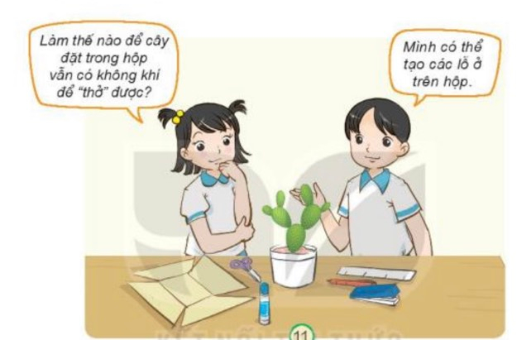
2. Thực hiện làm hộp:

Slide 15




3. Chia sẻ kết quả em đã làm trước lớp:
Hôm nay mình đã biết cách làm chiếc hộp để vận chuyển cây đi xa.

Slide 16

KẾT LUẬN
Rễ cây hút nước và muối khoáng hòa tan có trong đất. Ngoài ra, rễ còn giúp cây bám chặt vào đất.
Thân cây vận chuyển nước, muối khoáng, chất dinh dưỡng đi khắp các bộ phận và nâng đỡ cây. Lá cây giúp quang hợp, hô hấp và thoát hơi nước.
Hoa giúp cây tạo quả. Quả chứa hạt. Khi gặp điều kiện thích hợp, hạt sẽ mọc thành cây mới.

Slide 17


